Slide 1

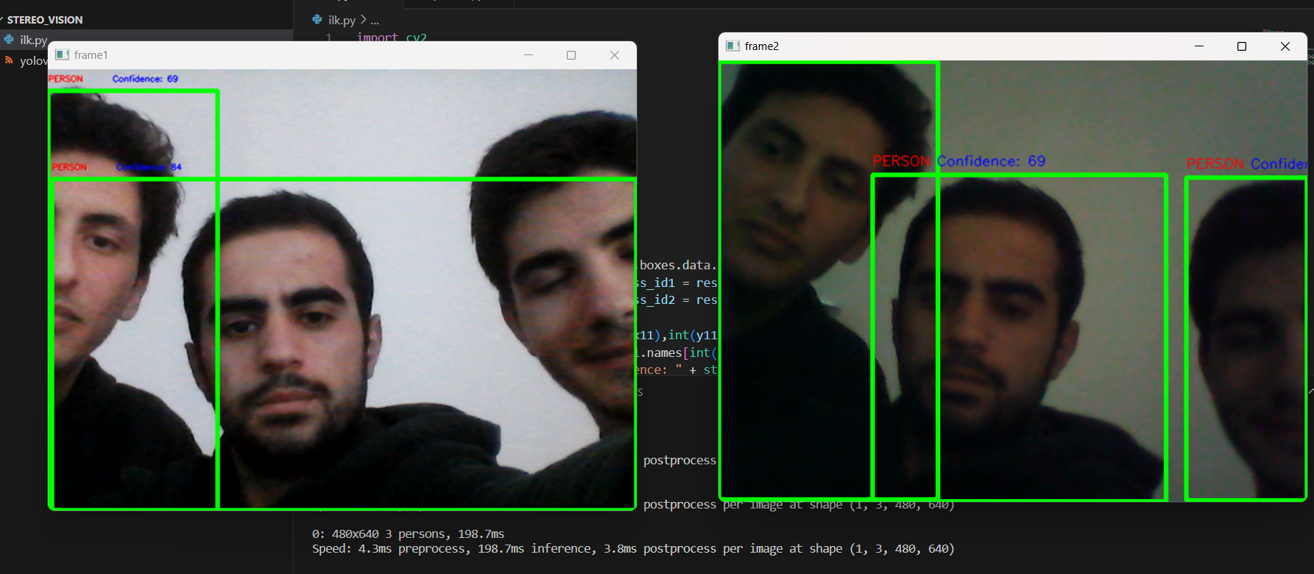
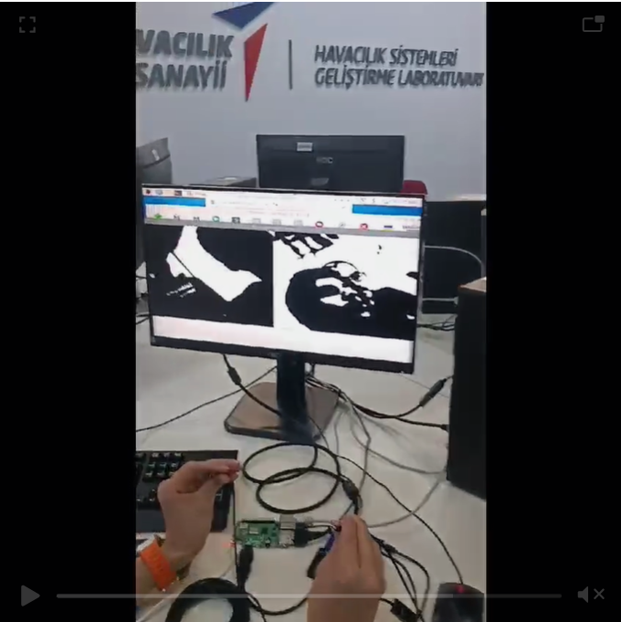
OpenYTU
Biz Kimiz?
Misyonumuz (Neden?)
Vizyonumuz (Nasıl?)

Slide 2
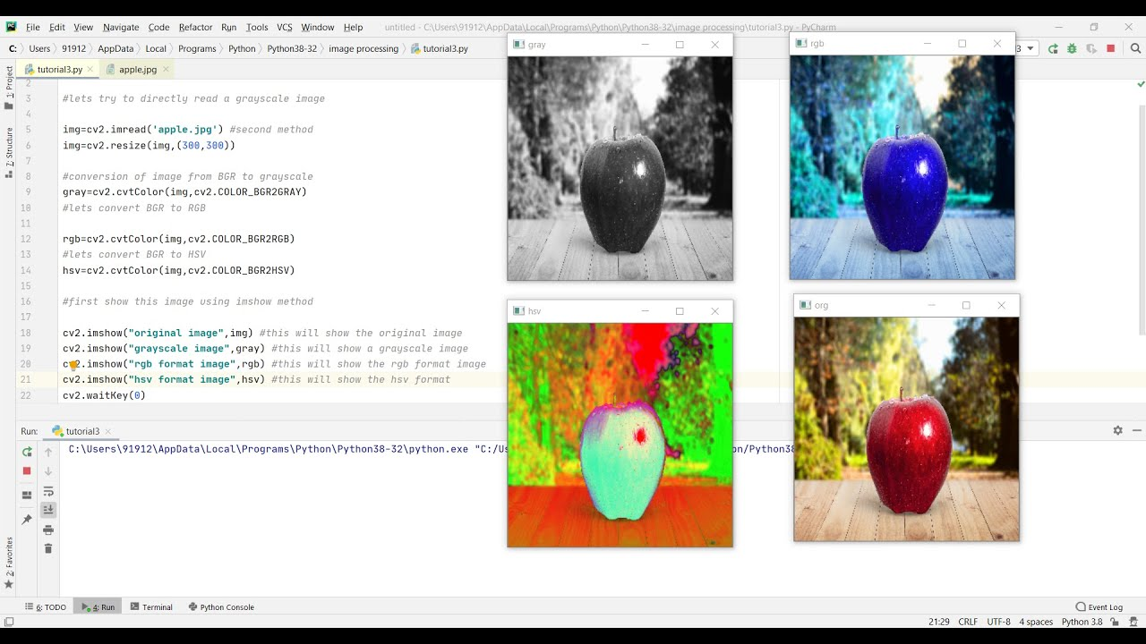
Görüntü İşleme Nedir?
1. Görüntü alma
2. Ön işleme
3. Özellik çıkarma
4. Analiz
5. Görselleştirme
6. Çıktı

Slide 3
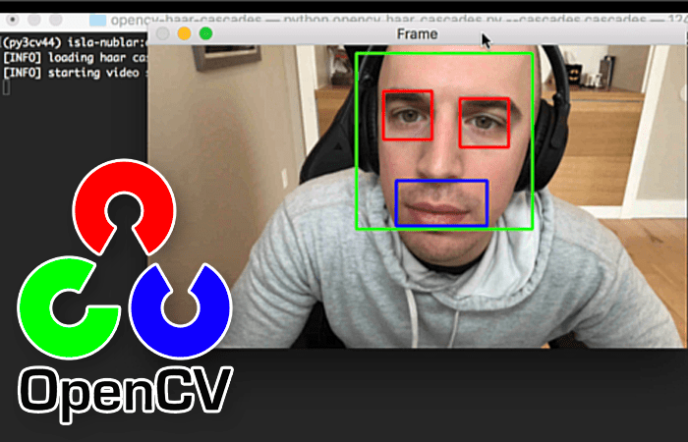
Görüntü İşlemenin Amaçları
Görselleştirme, bir kısmı görünen nesneleri görünür hale getirme
Görüntü iyileştirme, lekeleri ortadan kaldırma, gürültü giderme
Görüntüde yüksek çözünürlük yakalama
Desen, şekil tanıma
Nesne ayırt etme
ROI(Region of Interest)

Slide 4
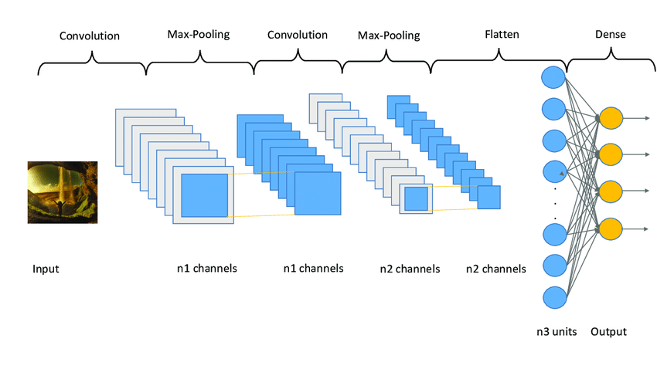
Bilgisayarlı Görü Nedir?
Nesne Tanıma
Yapay Zeka Kullanımı
CNN
Yapay Sinir Ağları
YOLO
Tensorflow – Keras, PyTorch

Slide 5
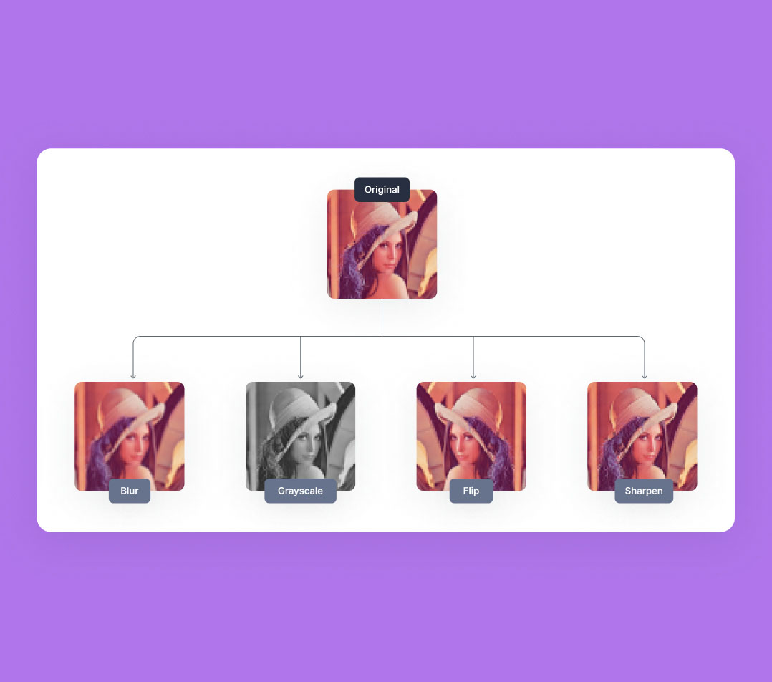
Görüntü İşleme ve Bilgisayarlı Görü Farkları
OpenCV
Nesne Tespit ve Takip Algoritmaları
Yapay Zeka Kullanımı
CNN
Yapay Sinir Ağları
YOLO
Tensorflow – Keras, PyTorch

Slide 6
GÖRÜNTÜ İŞLEME ve BİLGİSAYARLI GÖRÜ
KULLANIM ALANLARI
Güvenlik
Tıp
Savunma Endüstrisi
Trafik
Uydu Görüntülerinden Yararlanma

